Slide 1
Játék a dallal
Babinszki Botond, Bartkó Milán
Szponzorált tartalom

Slide 2
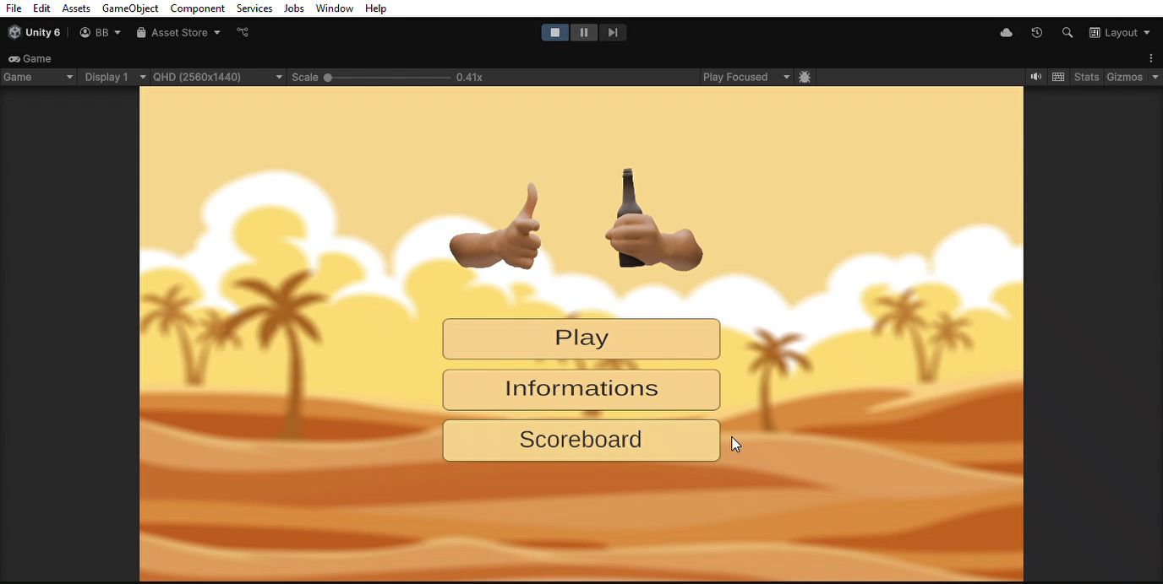
A játék lényege
A játék Unity-ben készült
Játékunkat Aim Training játékok inspirálták
Röviden tömören a lényeg: Találj el minél több célpontot 10 másodperc alatt

Slide 3
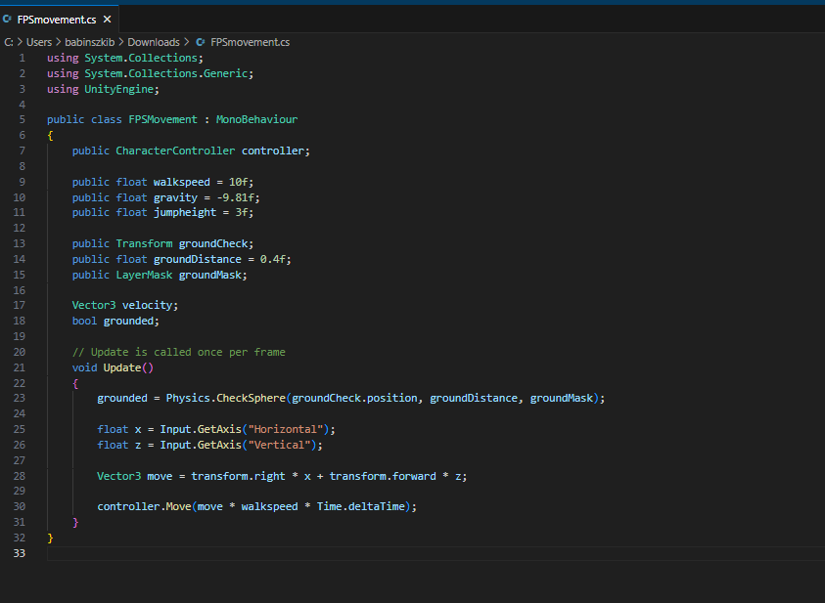
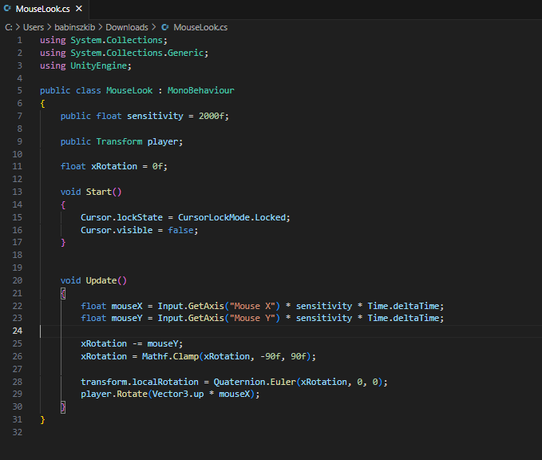
- Az FPS Movement teszi lehetővé a játékban való mozgást, illetve a first person módot - A MouseLook teszi lehetővé, hogy a karakter körbe tudjon fordulni 360 fokban
FPS Movement
Mouse Look

Slide 4
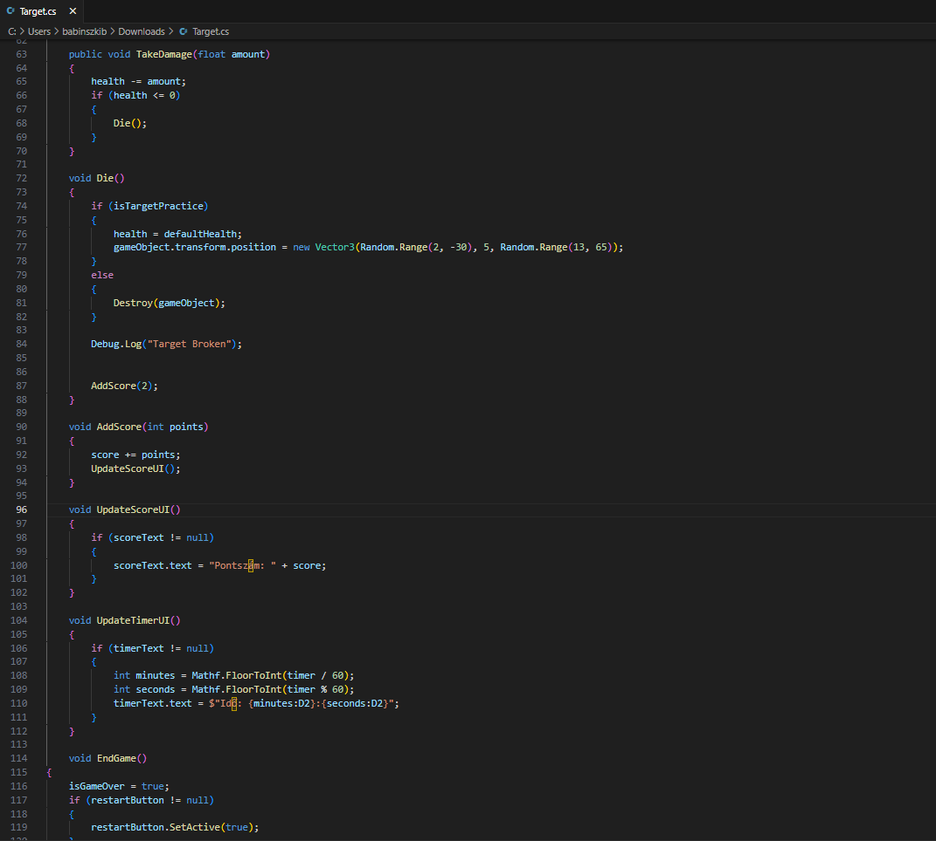
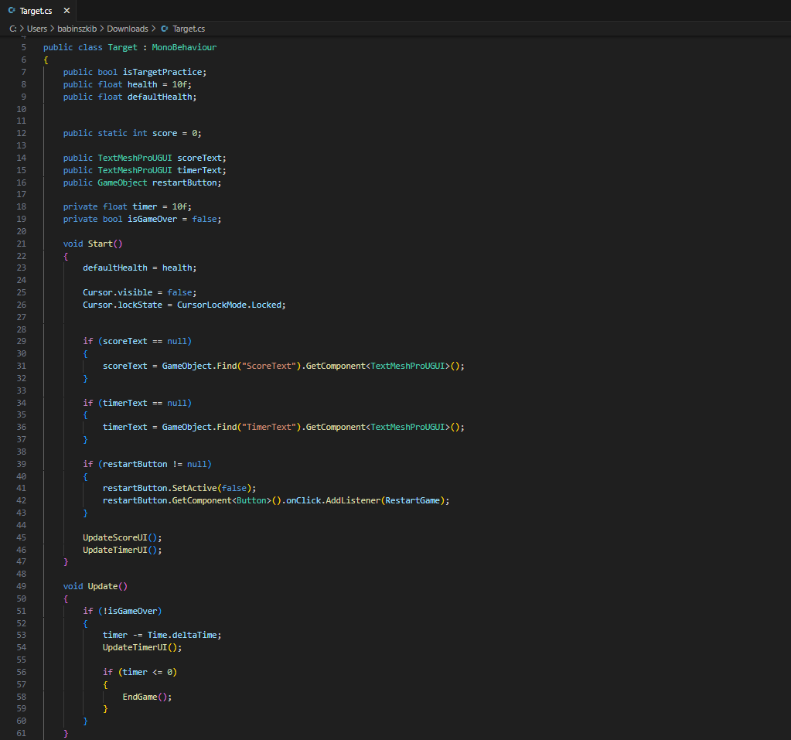
- A Target lehővé teszi, hogy beállítsuk az X,Y,Z koordinátán a célpontot, illetve célpontonként hozzáad +2 pontot a számlálóhoz - Egy 10 másodperces számláló található meg benne, ami ha lejár, akkor feldob egy RestartButtont, amellyel újra tudjuk indítani a játékot
Target

Slide 5
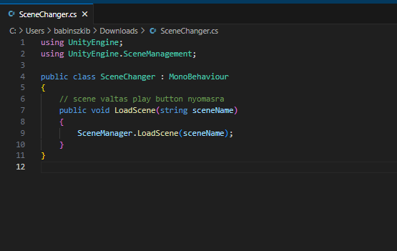
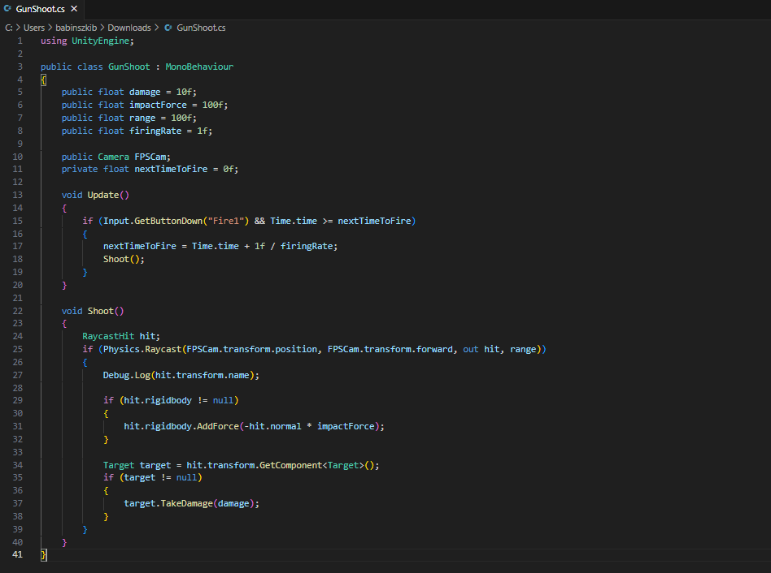
- A SceneChanger szolgál a jelenet váltására a Main-ről, a Game scene re - A GunShoot a right hand modellhez van hozzárendelve, ez lehetővé teszi a célpontok sebezhetőségét
SceneChanger
GunShoot

Slide 6
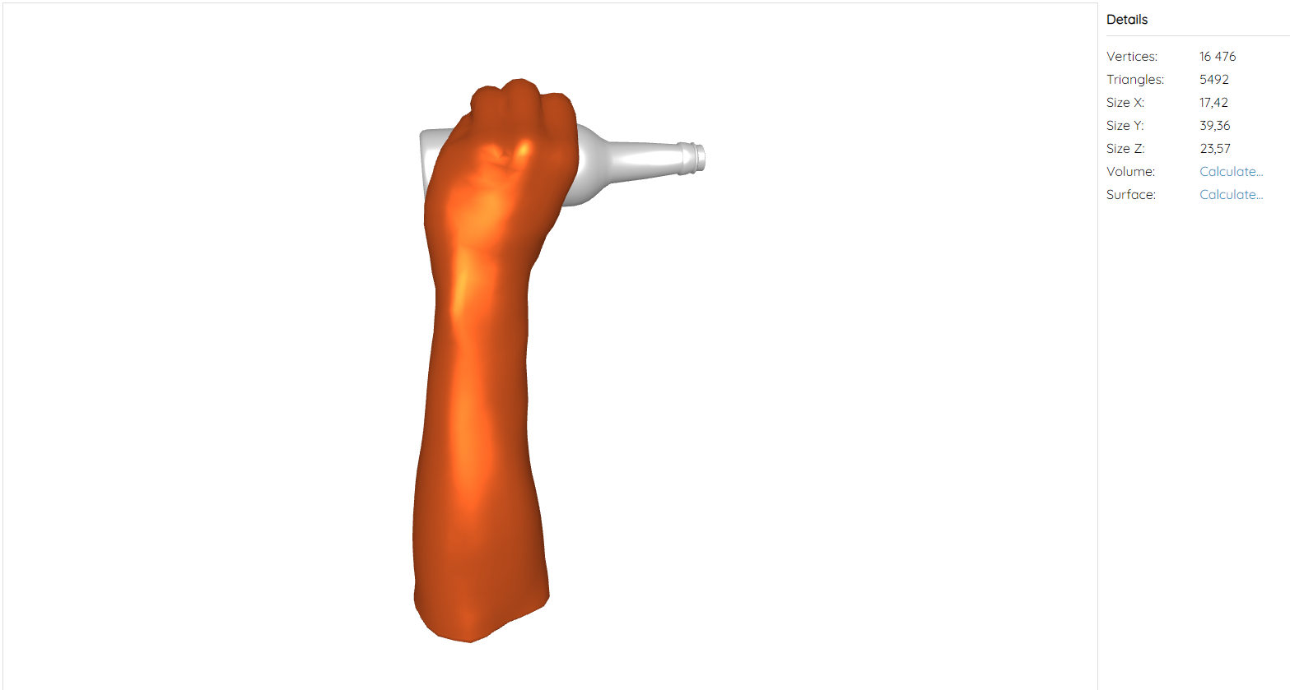
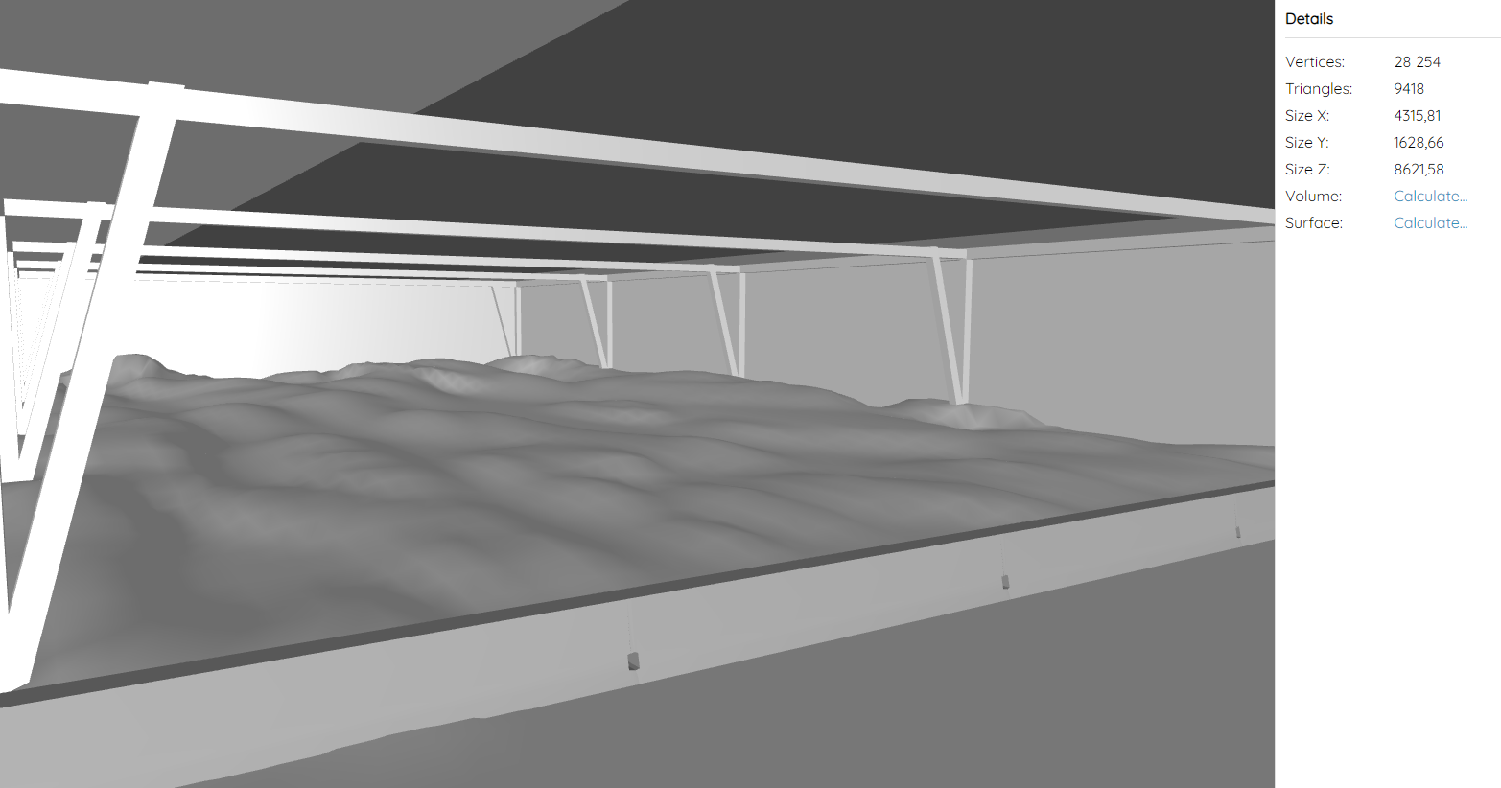
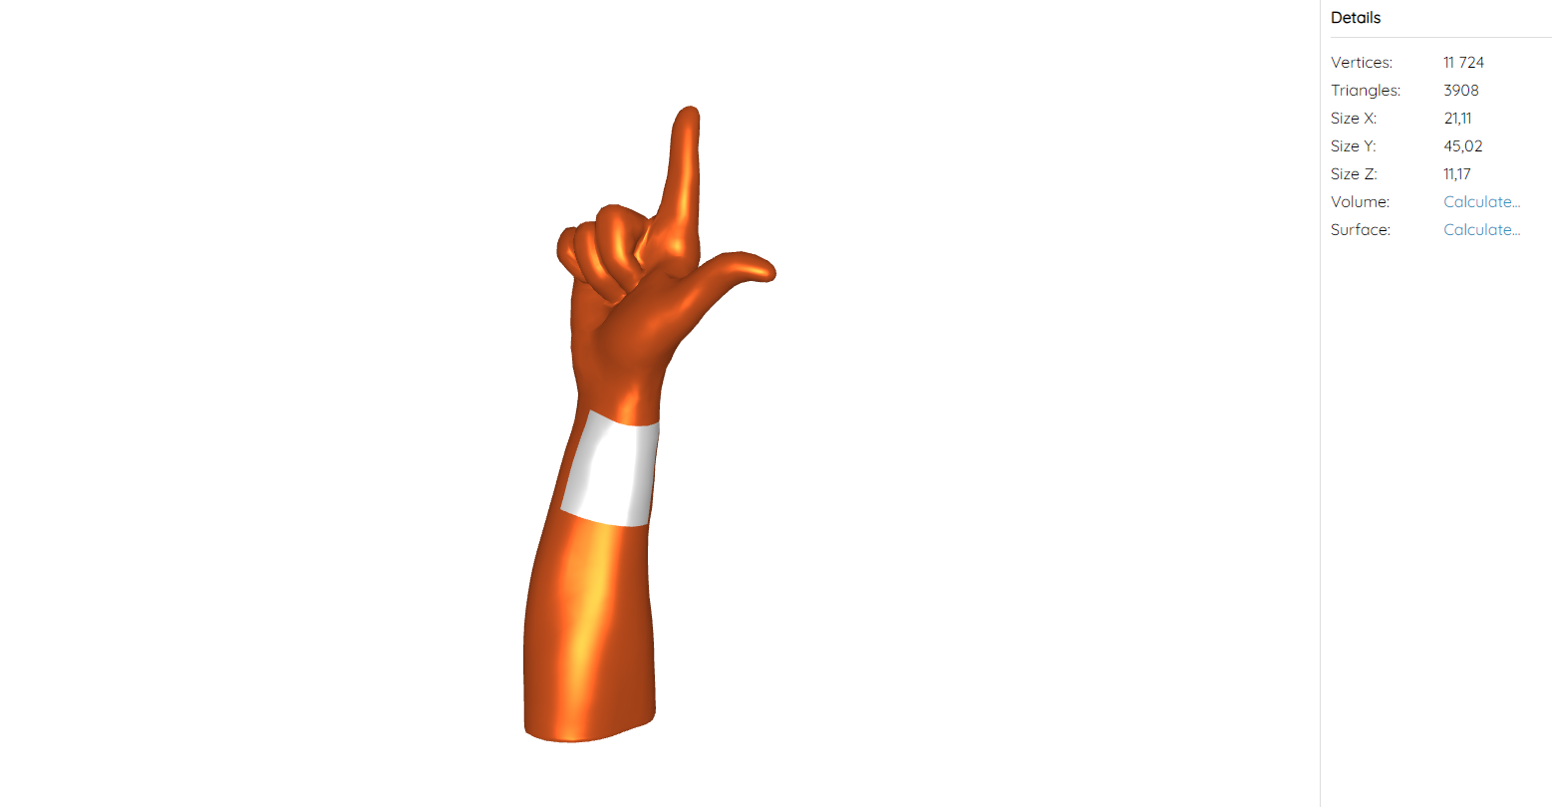
FBX Modellek:

Slide 7
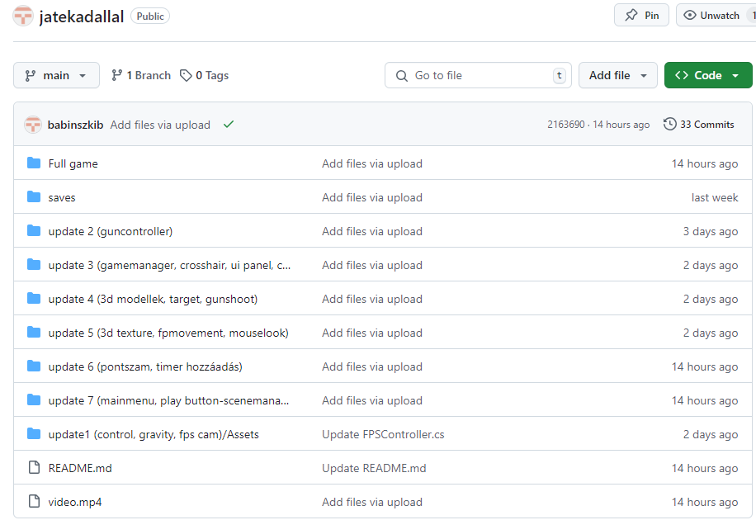
GitHub

Slide 8
Köszönjük a figyelmet!
Játék elérhető: Steam, EA app, uplay, y8

